Slide 1
«Полисенсорный подход в коррекции речевых нарушений»
Методическое объединение
учителей-логопедов и дефектологов
Рузаевского муниципального района
мастер-класс
Подготовила и провела:
учитель-логопед
Акимова Е.А.

Slide 2
В настоящее время наиболее многочисленной является категория детей с нарушениями речи. Исс ледователи в области специальной психологии (Л.С. Выготский, Л.А. Венгер), нейропсихологии (А.Р.Лурия, Т.Г. Визель), сенсорно-интегративной терапии (Э.Дж. Айрес,ю У. Кислинг) еще в XX векеговорили о том, что восприятие и сенсорный опыт – это основа, фундамент, а речь – это компонент, возникающий на его основе.
Современные исследователи разрабатывают технологии, методы и приемы работы с детьми, имеющими недоразвитие речи, основанные на применении полисенсорного подхода, т.е. включения в работу всех органов чувств ребенка (Г.А. Варюхина, И.В. Янченко, М.И. Лынская). Полисенсорные игры являются эффективным средством, обеспечивающим эмоционально насыщенный фон логопедических занятий, преодоление негативизма, повышающим результативность коррекционной работы. С помощью этих игр ребенок активно включается в процесс коррекции и накапливает чувственный опыт.
Логопедические игры на полисенсорной основе позволяют эффективно развивать все структурные компоненты речи ребенка, способствуют коррекции звукопроизношения, формированию фонематического слуха и фонематического восприятия, развитию лексико-грамматического строя речи, коммуникативных навыков, слухового и зрительного восприятия, внимания, памяти, мышления и мелкой моторики.

Slide 3
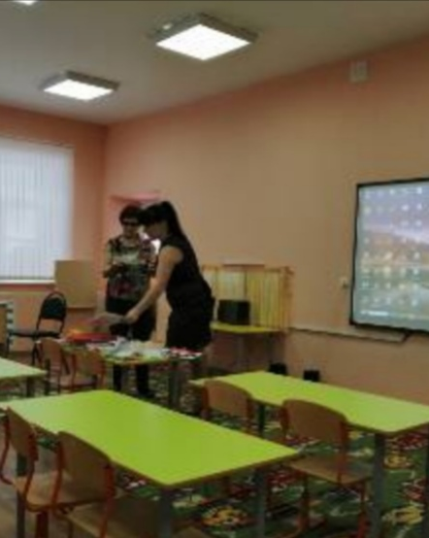
На мастер-классе, проводимом в рамках методического объединения учителей-логопедов и дефектологов Рузаевского муниципального района, я продемонстрировала полисенсорные игры, которые использую в своей работе с детьми группы ОНР.

Slide 4
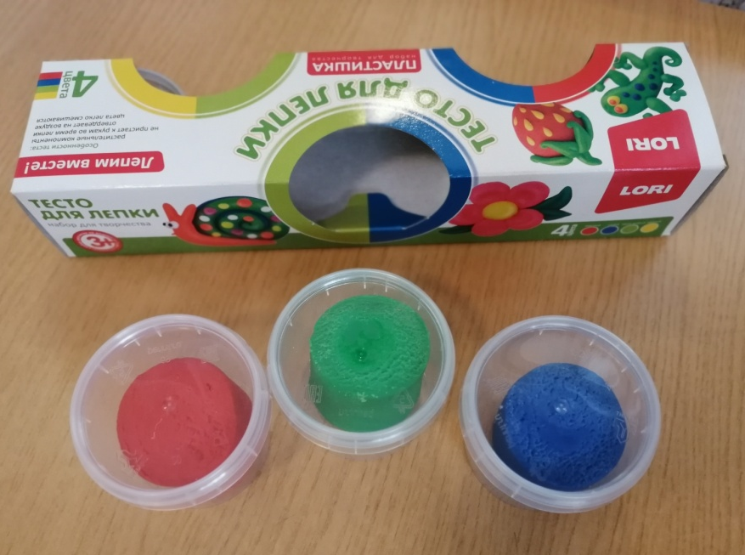
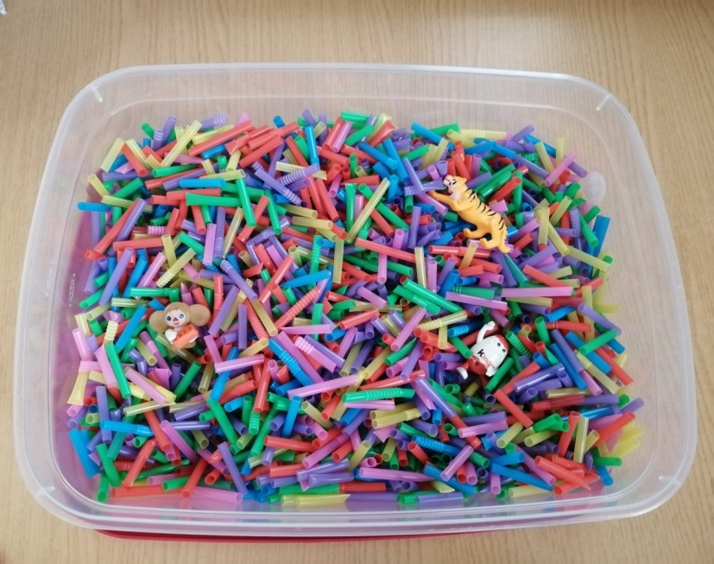
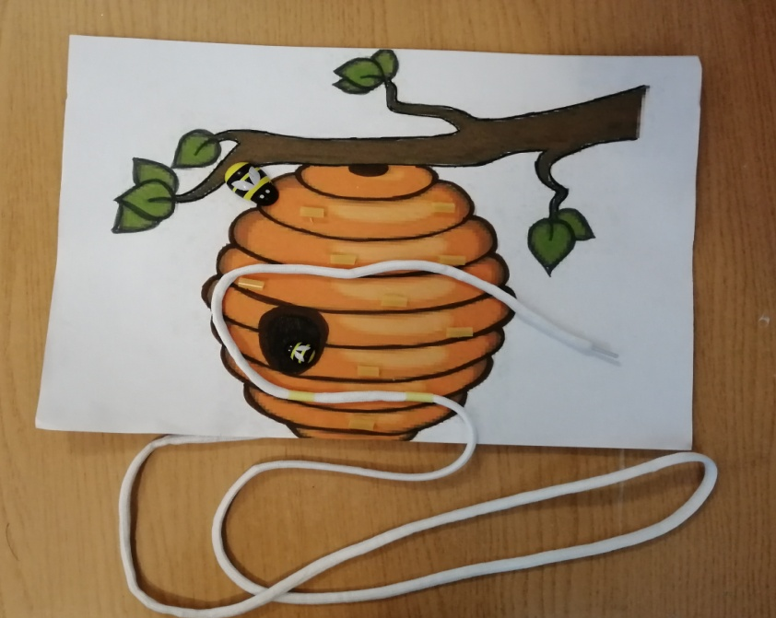
ИГРЫ ДЛЯ РАЗВИТИЯ МЕЛКОЙ МОТОРИКИ

Slide 5
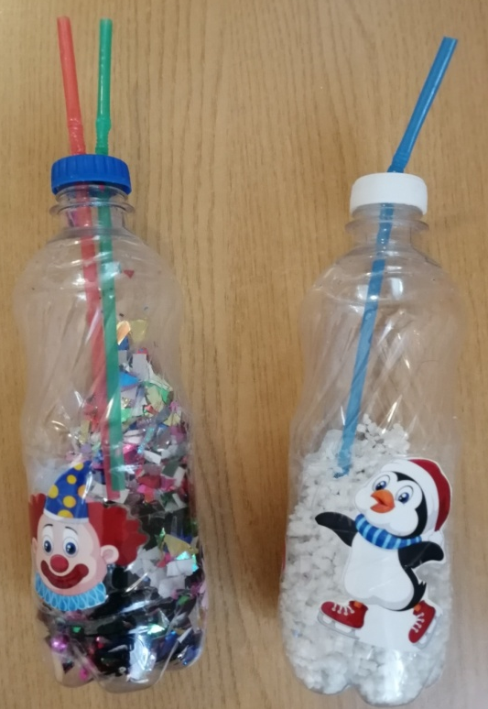
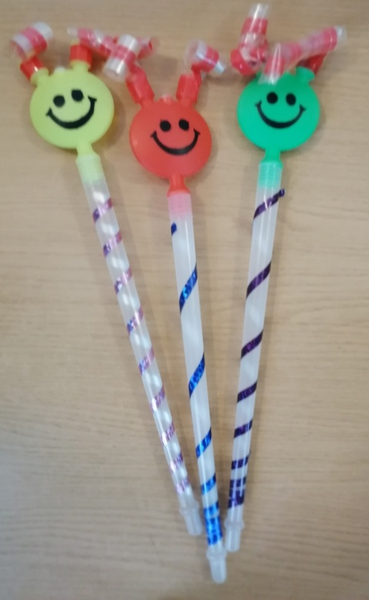
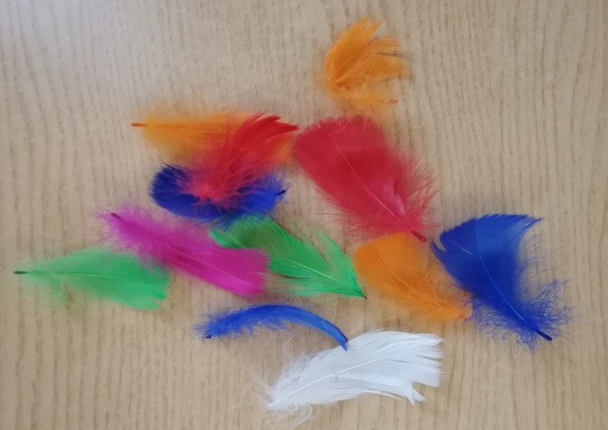
ИГРЫ ДЛЯ РАЗВИТИЯ ДЫХАНИЯ

Slide 6
ИГРЫ ДЛЯ РАЗВИТИЯ ВКУСОВЫХ И ОБОНЯТЕЛЬНЫХ ОЩУЩЕНИЙ

Slide 7
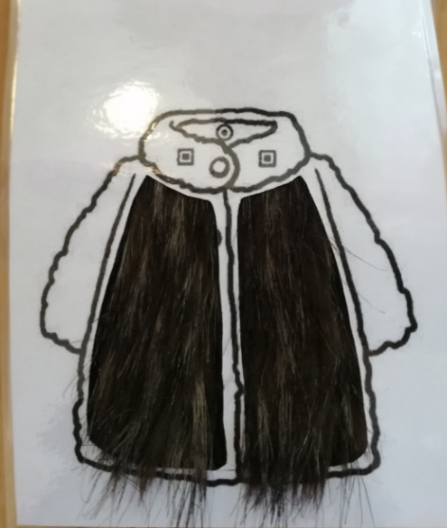
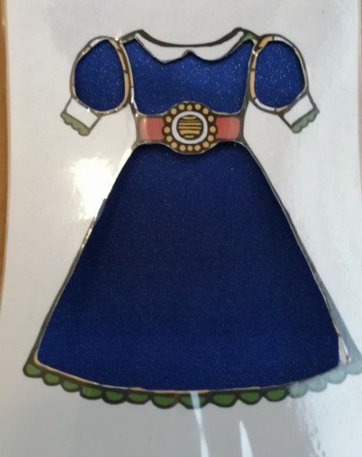
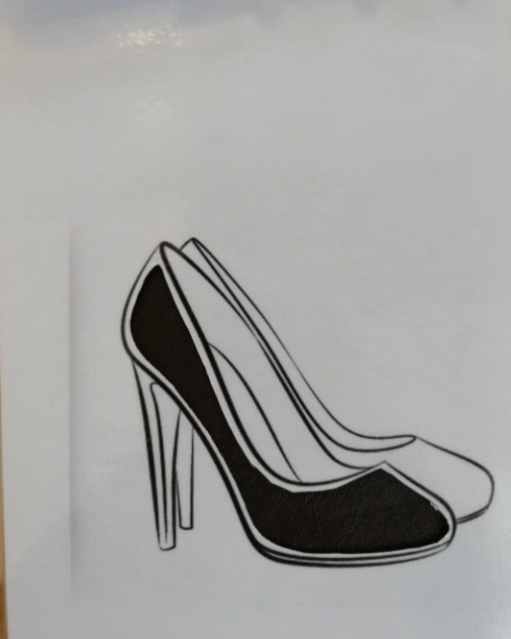
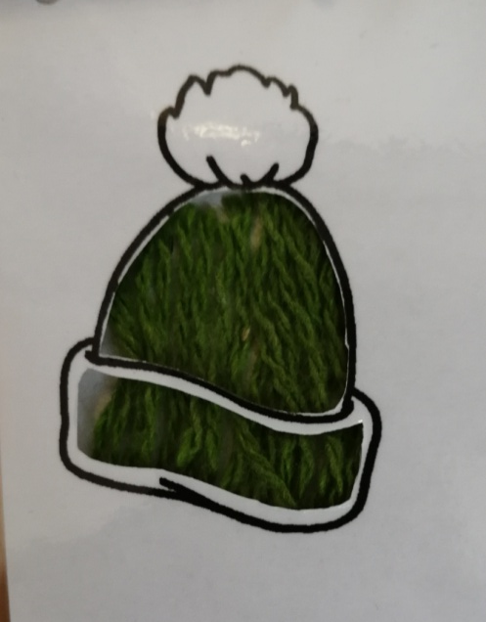
ИГРЫ НА РАЗВИТИЕ ЛЕКСИКО-ГРАММАТИЧЕСКОГО СТРОЯ

Slide 8
ИГРЫ НА РАЗВИТИЕ ЛЕКСИКО-ГРАММАТИЧЕСКОГО СТРОЯ

Slide 9
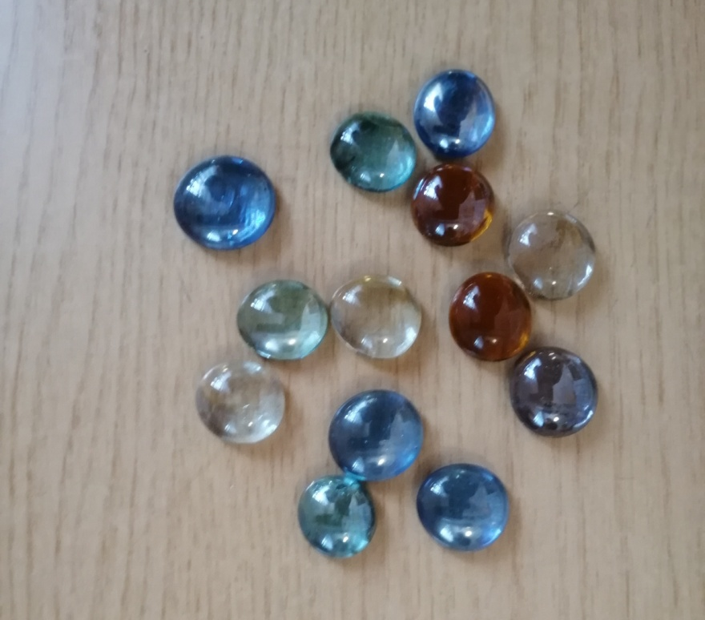
ИГРЫ, ИСПОЛЬЗУЕМЫЕ ПРИ ПОДГОТОВКЕ К ОБУЧЕНИЮ ГРАМОТЕ

Slide 10
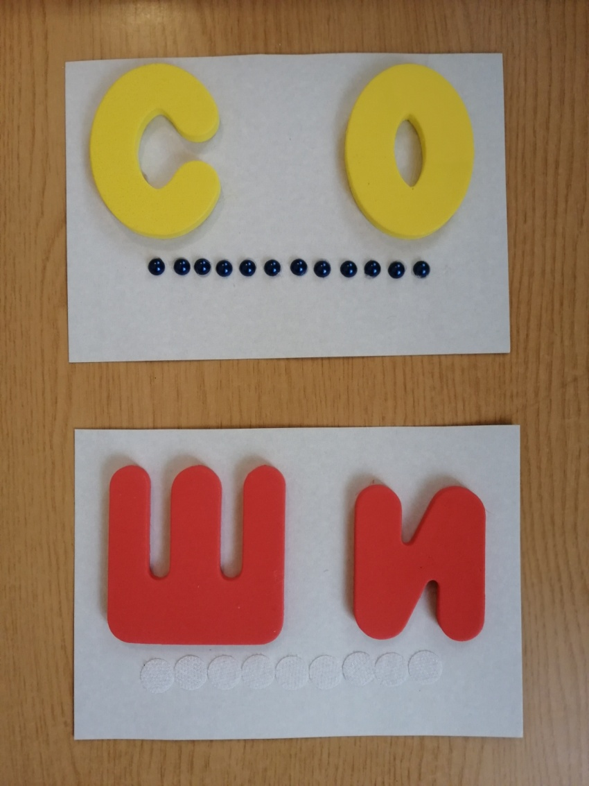
ИГРЫ , ИСПОЛЬЗУЕМЫЕ ПРИ ПОДГОТОВКЕ К ОБУЧЕНИЮ ГРАМОТЕ

